Slide 1


南京工业职业技术学院
网上预约报帐系统
上海复翼软件开发有限公司
主讲人：王宜鹏
2019年11月26日

Slide 2

01
登录系统

Slide 3
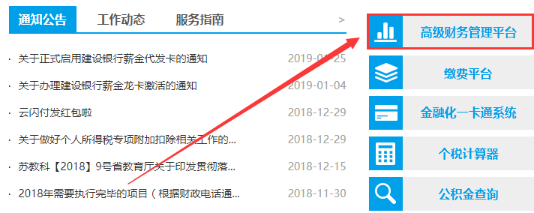
1.1 系统登陆
复 翼
1、登陆计划财务处的网站（http://cwc.niit.edu.cn/），点击“高级财务管理平台”
按钮，进入网站
2、直接输入网址（http://cwcx.niit.edu.cn/WFManager）登陆网站

Slide 4
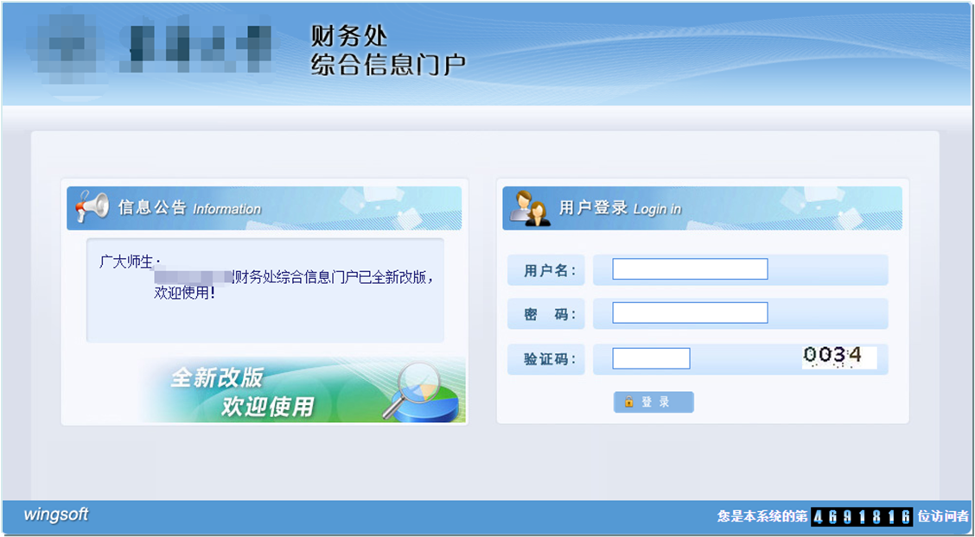
1.1 系统登陆
复 翼
IE8或以上版本
360浏览器极速模式
*谷歌浏览器（推荐）
输入用户名、密码、验证码点击【登录】，登入系统。

Slide 5
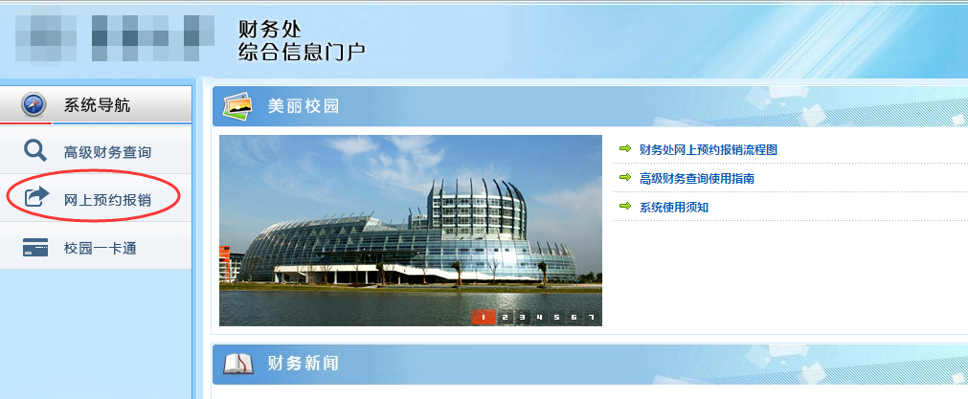
1.2 系统登陆
复 翼
登录后进入财务处信息门户网站，点击系统导航的【网上预约报账】按钮，即可进入网上预约报销系统。

Slide 6
02
二.网上预约报账操作
流程分析
业务定义

Slide 7
预约报帐流程
复 翼
选择【网上报帐业务】-【报销单管理】模块，进入报销申请主界面。
报销申请流程只需以下几步即可完成网上报销。
填写基本信息
填写费用金额
填写支付信息
选择时间窗口
打印报销单

Slide 8
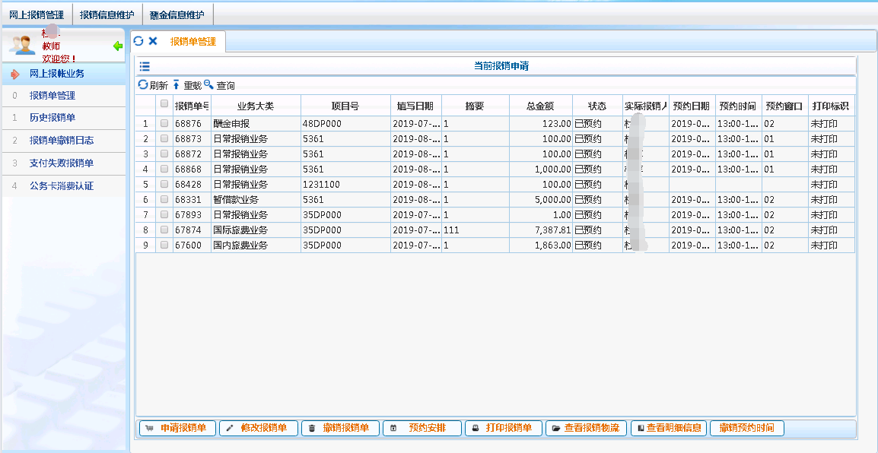
2 预约管理
复 翼
点击【网上报账业务】按钮，进入网上预约报销系统，后默认进入如下界面。

Slide 9
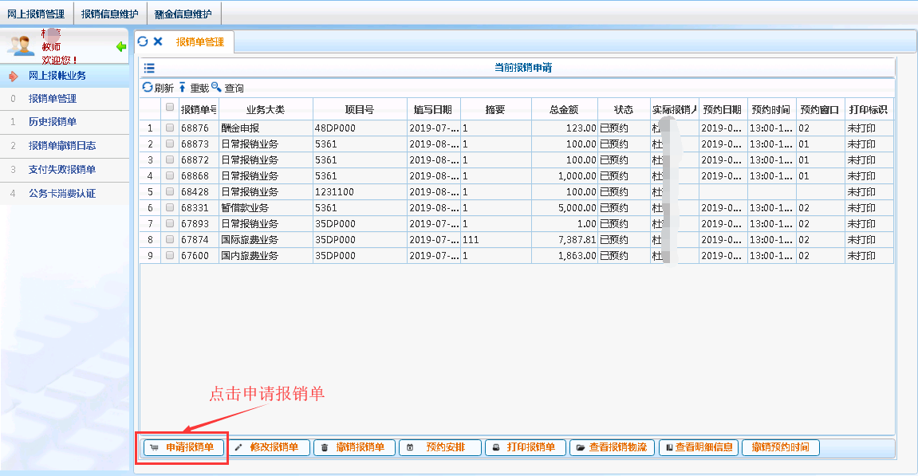
2.1 预约业务
复 翼
点击【申请报销单】即可进入报销单申请流程。

Slide 10
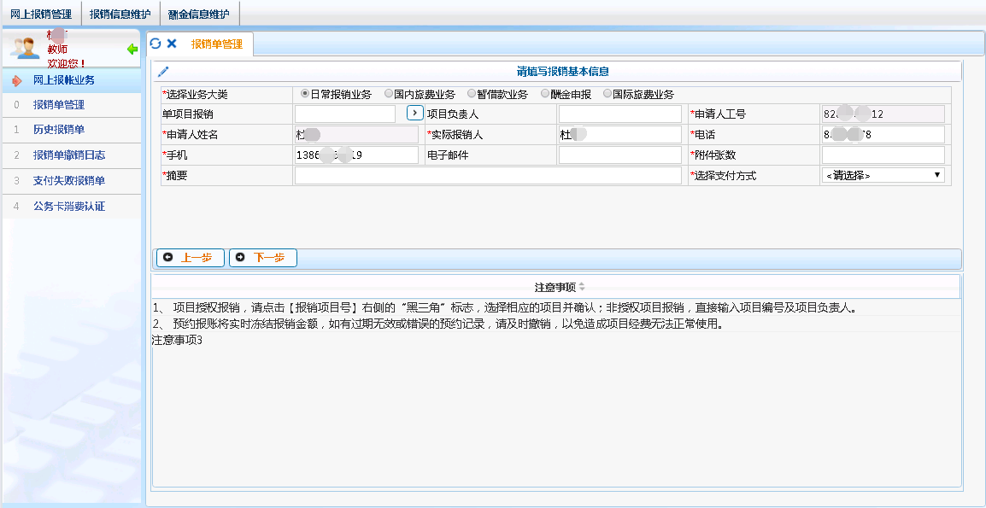
2.2 新增预约申请
复 翼
点击【申请报销单】，进入报销基本信息的填写，如图所示。
在填写基本信息前，请仔细阅读界面下方的注意事项。标注红色星号的为必填项，其他为选填项。

Slide 11
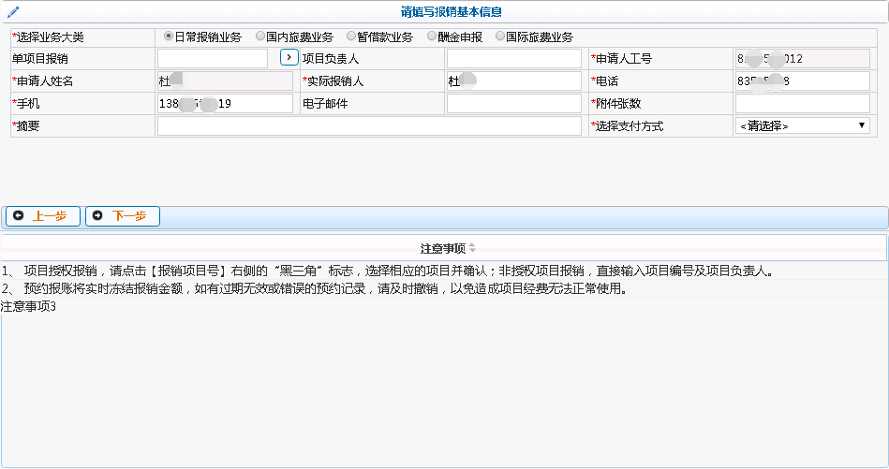
2.2.1填写基本信息
复 翼
报销项目号：点击输入框后的按钮可以选择授权项目，或者可以手动录入非授权项目。
对于非授权项目则手动输入。
申请人工号：当前操作员工号申请人姓名：当前操作员姓名，即可点击【下一步】继续。

Slide 12
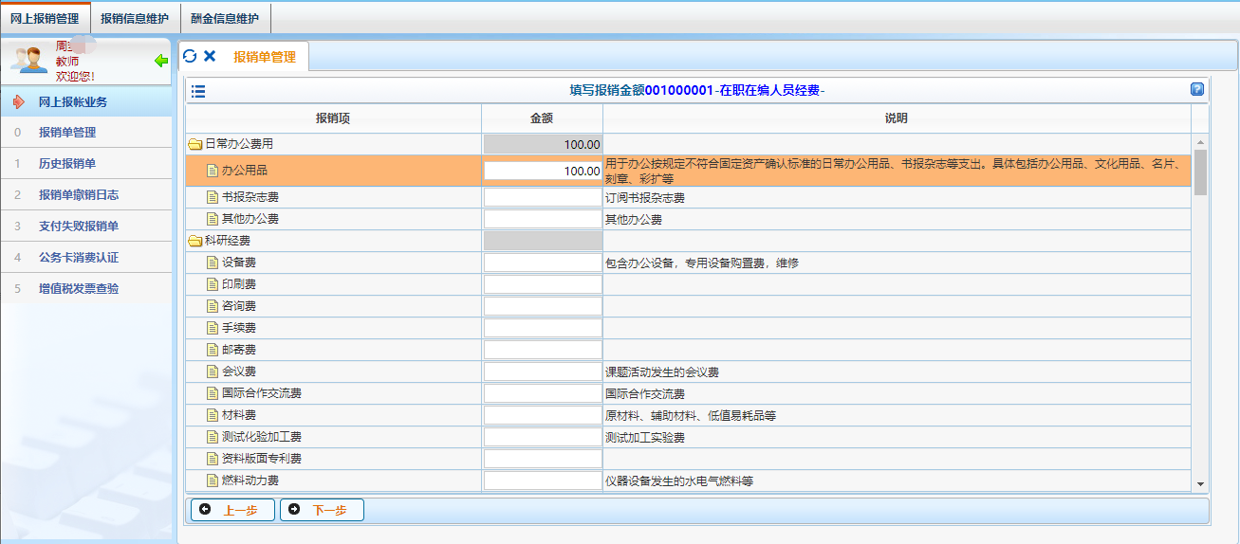
2.3 填写报销金额
复 翼
填写完基本信息后，下面分别介绍不同业务大类的报销金额填写。
【日常报销业务】下图为日常报销业务的金额填写界面，根据项目的预算情况，页面会显示该项目允许报销的费用项，请选择相应的报销费用项，并填写金额，确定后点击【下一步】，进行支付方式的填写。

Slide 13
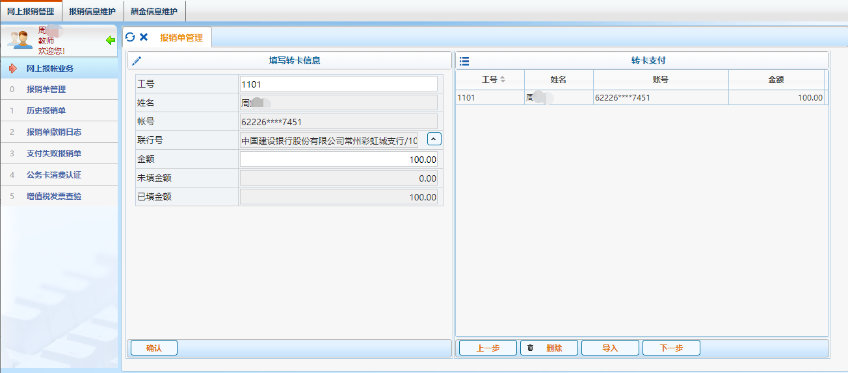
2.4 填写支付信息—对私转卡
复 翼
在“工号”框里录入工号，【回车】后若有不同的卡号会填出框让选择，若只有一个银行卡信息就自动填写上左侧出金额外的信息。
填好信息后点击【确认】按钮。
在右侧界面点击【删除】按钮即可删除转卡信息，【导入】按钮则是批量导入信息。填写完毕后点击【下一步】

Slide 14
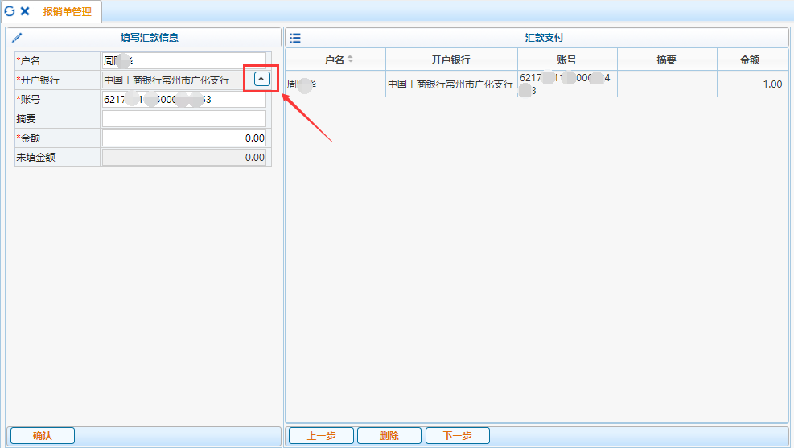
2.4.1 填写支付信息—对公汇款
复 翼
2、在左侧栏输入对方单位户名、开户银行、账号等信息，开户银行不支持手工输入，请点击折叠标志按钮，输入开户银行的关键字信息进行查询并确定(可以模糊查询,如中国工商银行五角场支行，可以输入：工商 五角场)。

Slide 15
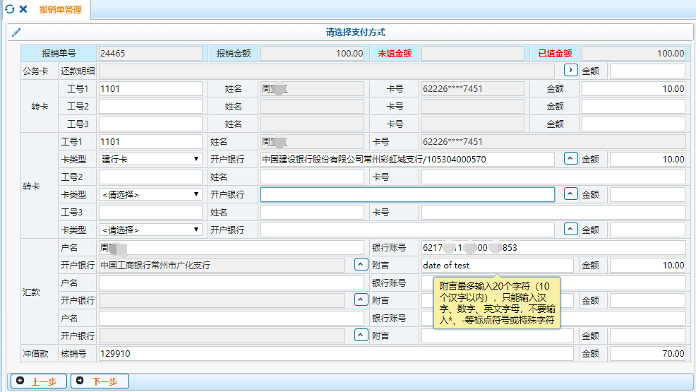
2.4.2 填写支付信息—混合支付
复 翼
当同一张报销单涉及多种结算方式时，进入混合支付界面。每种支付方式最多可录入三条记录。每种支付方式的填写，与上述相同。

Slide 16
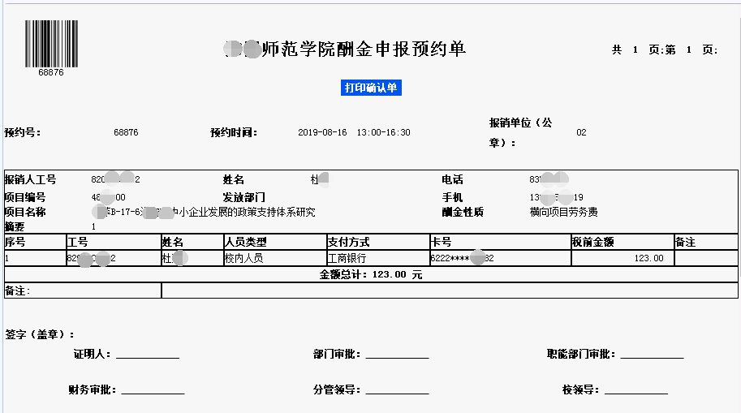
2.4.3 普通预约报销单打印
复 翼
填写支付信息以后自动跳转到预约单打印界面。

Slide 17
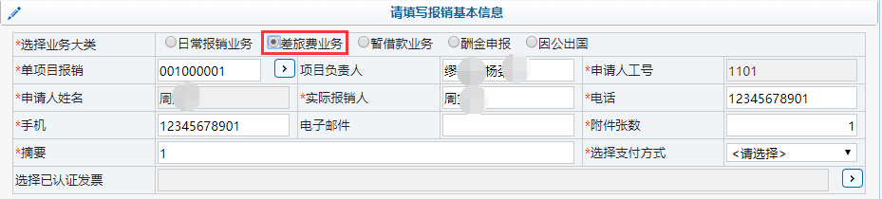
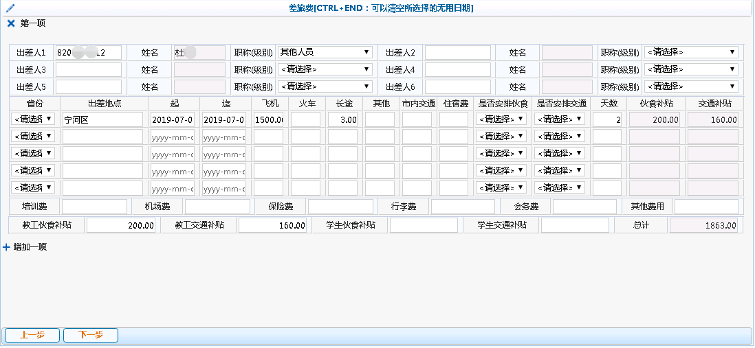
2.5 差旅费业务
复 翼
在“出差人”录入工号，软件自动读取姓名、职称、级别信息。
在下方选择填写出差信息。软件会根据公式自动算出补贴金额。
填好后点击【下一步】

Slide 18
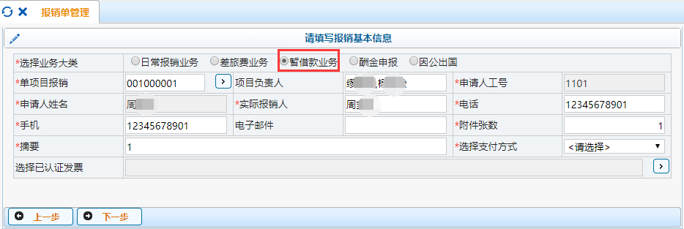
2.6 暂借款业务
复 翼
填写暂借款业务基本信息，点击【下一步】。

Slide 19
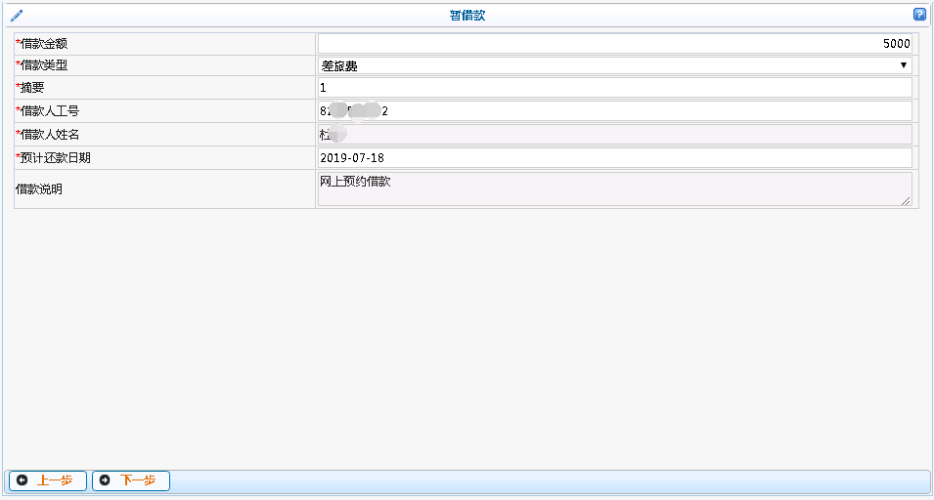
2.6.1 暂借款业务
复 翼
填写“借款金额”、“借款类型”、“借款人工号”，“摘要”，“预计还款日”信息点击【下一步】。

Slide 20
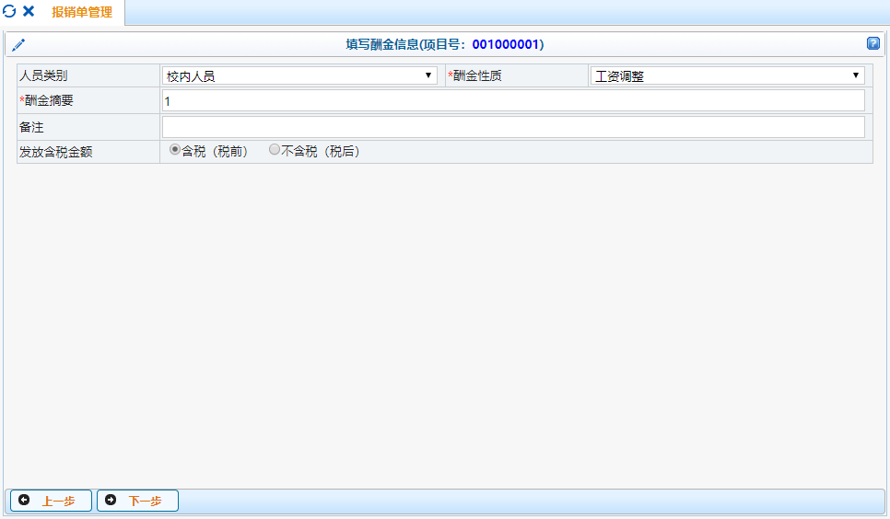
2.7 酬金申报业务
复 翼
填写好酬金信息后点击【确定】进入酬金发放人员信息填写界面。

Slide 21
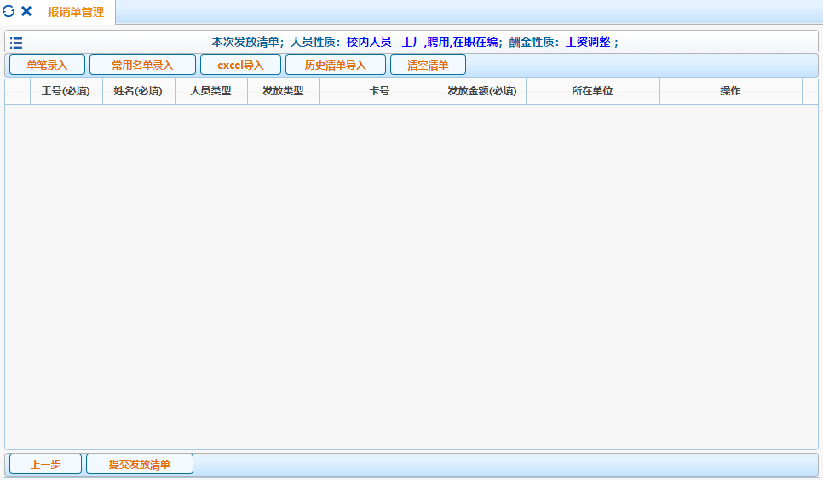
2.7.1 酬金申报业务
复 翼
录入方式：
1、单笔录入
2、常用名单导入
3、Excel导入
4、历史清单导入

Slide 22
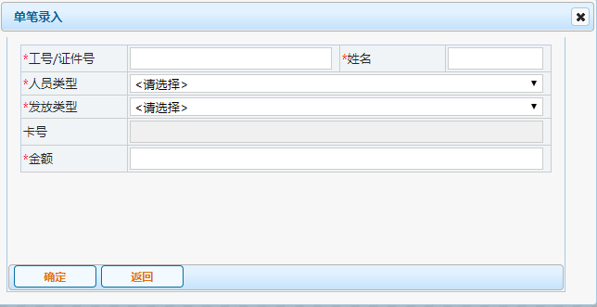
2.7.2 单笔录入
复 翼
在“工号/证件号”处输入发放人员工号或证件号，按回车键，软件会自动生成姓名、人员类型、发放类型及其对应的卡号，然后填写金额

Slide 23
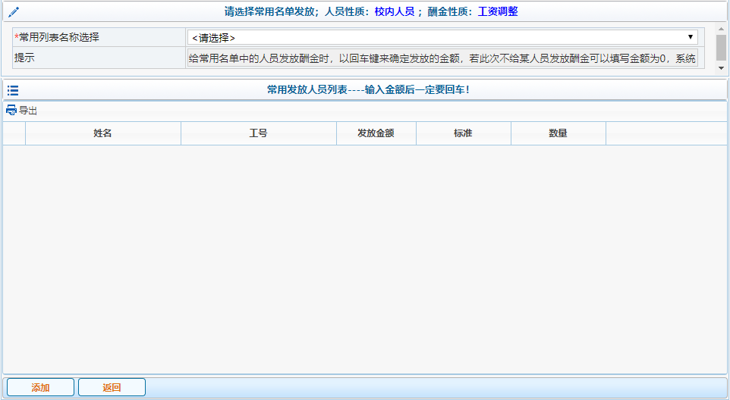
2.7.3 常用名单录入
复 翼
将经常发放的人员编成组，发放时将预存的组调出，然后给组内人员填写发放金额，不需要逐个录入工号、姓名等基本信息，即可发放。
选择常用列表名称后，在下方人员信息“标准/金额”中填入金额后回车，点击添加即可。

Slide 24
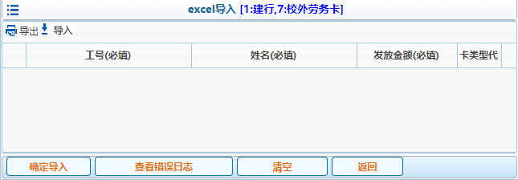
2.7.4 Excel导入
复 翼
点击界面上的【Excel导入】按钮，弹出导入界面。
Excel导入：将发放清单编制成一张Excel表格，然后将Excel文件的发放数据一次性导入到软件中。

Slide 25
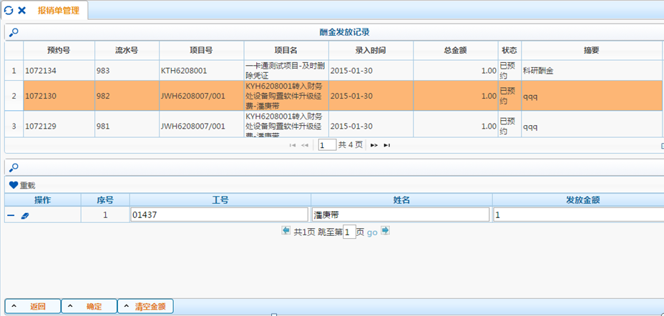
2.7.5 历史清单导入
复 翼
先在酬金发放记录中点击选中一条历史发放记录，软件会自动调出该发放记录的明细清单，用户只需填写本次发放金额即可。
点击此处，一键清空所有人员金额
在此处填写本次发放金额

Slide 26
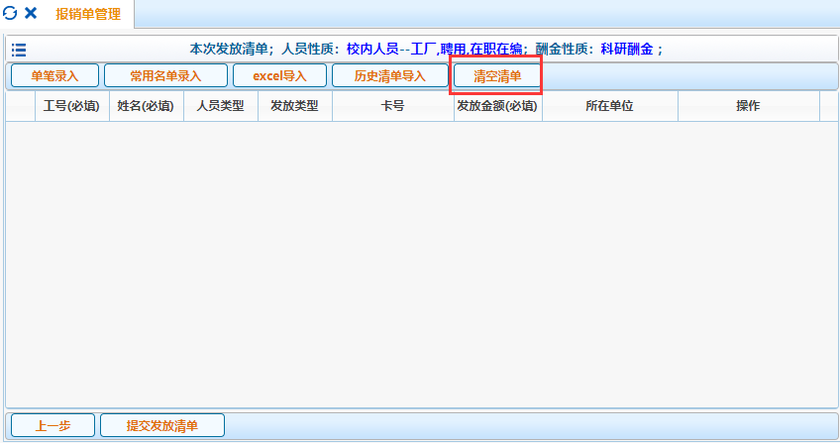
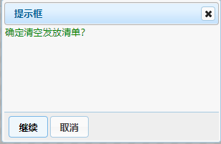
2.7.6 清空清单
复 翼
如果本次填写的清单内容有误，可以在清单列表中找到该人员，点击右边的【删除】按钮，删除该条发放记录。如果需要清空本清单内所有发放人员记录，则点击界面上方的【清空清单】按钮即可一键清空。

Slide 27
2.7.7 酬金申报预约单打印
复 翼
提交发放清单以后进入打印界面。

Slide 28

2.9 修改及查看报销单
复 翼
1、选中一条报销单，点击【修改报销单】，若是可以修改即可进入报销单修改流程。此处流程与申报报销单一致！
2、选中一条报销单，点击【撤销报销单】，若是可以撤销，则该条申报单将不会显示在本界面。
4、若需打印报销单，需选中其中一条，点击【打印报销单】按钮打印。
5、若需查看某条报销单的物流情况，需选中一条点击【查看预约物流】按钮查看。
6、若有报销单要查看明细信息，选中该条报销单点击【查看明细信息】进入界面。

Slide 29
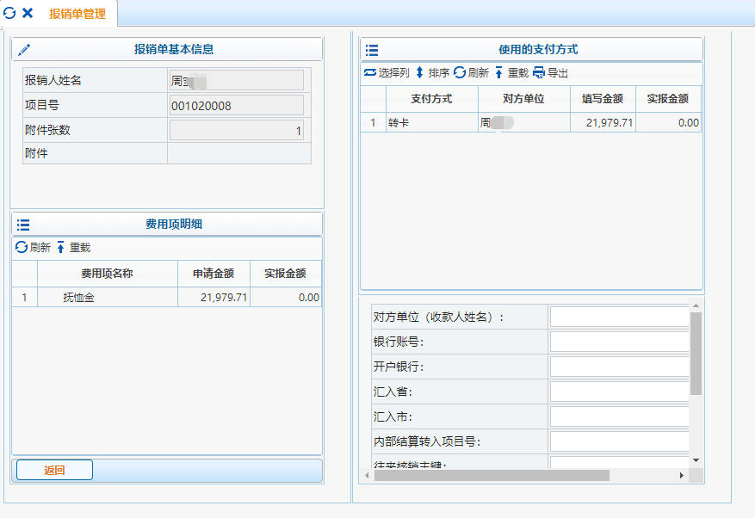
2.9.1 报销单查看明细信息
复 翼
查看某条预约单的明细情况，点击选中一条记录，点击【查看明细】按钮即可查看明显情况。

Slide 30
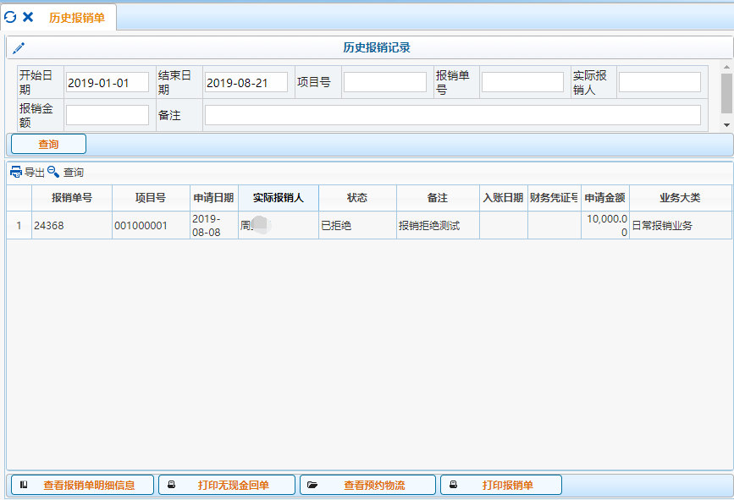
2.11.2 历史报销单
复 翼
点击左侧的【历史报销单】选中一条记录，点击【查看报销单明细信息】按钮即可进入明显界面。
选中一条单子，点击【查看预约物流】可以查看预约单的物流情况
选中一条单子，点击【打印报销单】可以打印报销单。

Slide 31
03
信息维护
报销信息维护
酬金信息维护

Slide 32
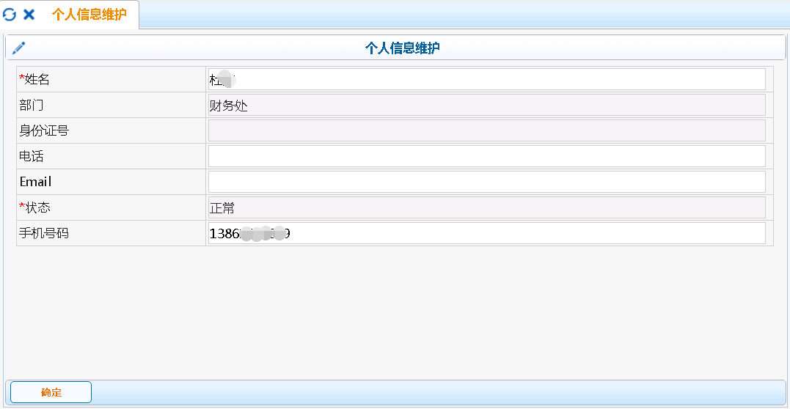
3.1 个人信息维护
复 翼
点击【个人信息维护】按钮，可以更改“姓名”、“电话”、“邮箱”、“手机号码”信息，点击【确定】。

Slide 33
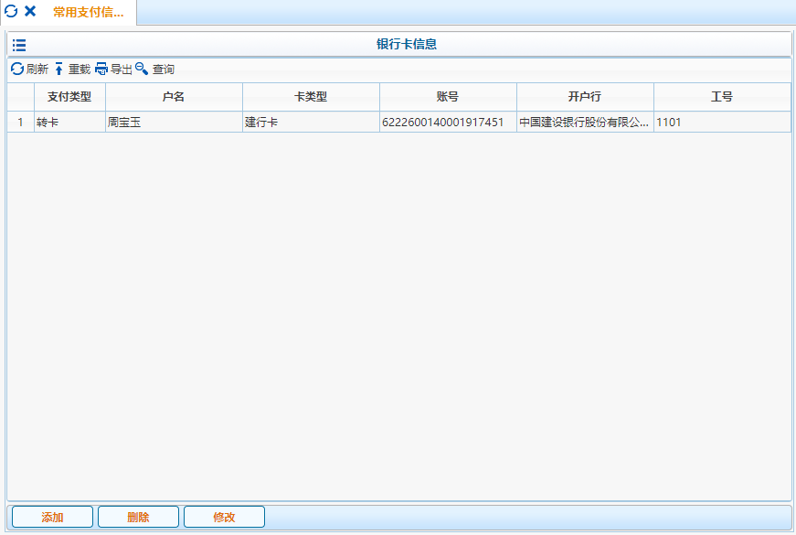
3.2 常用支付信息维护
复 翼
点击【个人信息维护】按钮，可以更改“姓名”、“电话”、“邮箱”、“手机号码”信息，点击【确定】。

Slide 34
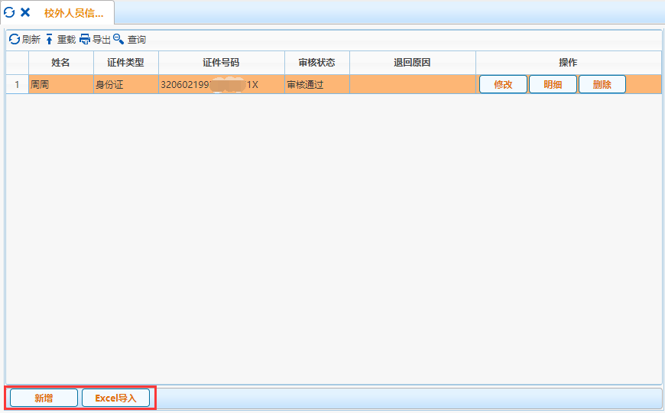
3.3 酬金校外人员—校外人员信息维护
复 翼
1、点击【校外人员信息维护】按钮，进入人员信息维护界面。
2、人员信息新增主要有两种方式，分别是：‘新增’，‘Excel导入’
3、选择新增的人员信息记录，可对信息进行‘修改’，查看‘明细’，‘删除’操作。

Slide 35
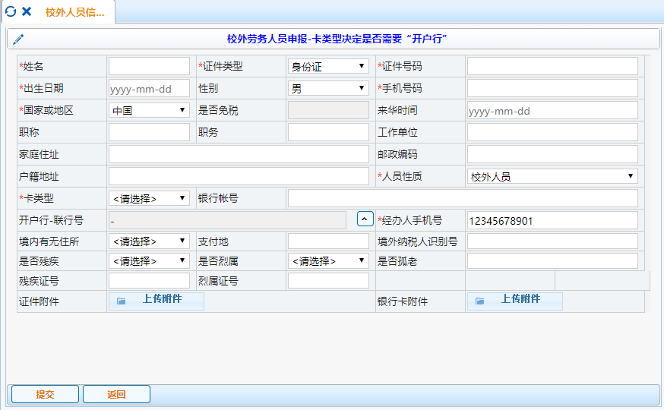
3.3.1 校外人员信息维护—单个新增
复 翼
1、点击【新增】按钮，进入校外人员信息录入维护界面。
2.红色*号项必填
3、信息录入完毕之后，点击【提交】按钮

Slide 36
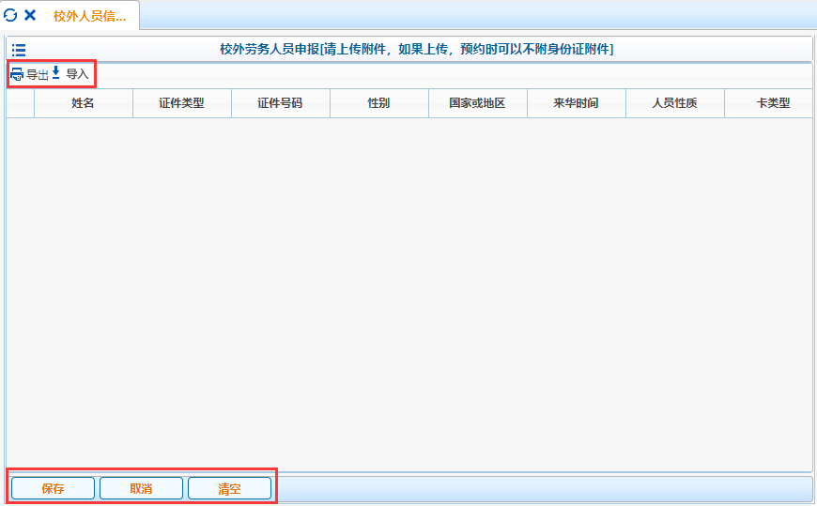
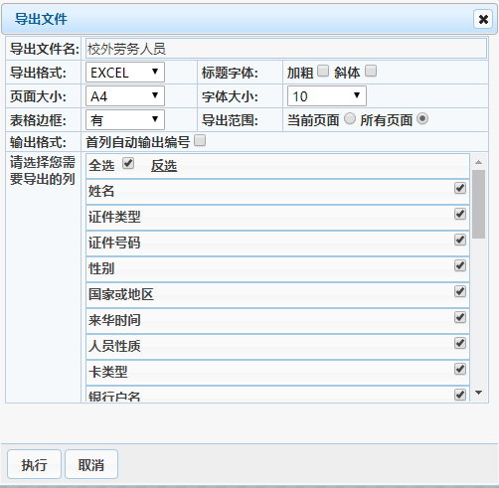
3.3.2 校外人员信息维护—Excel导入
复 翼
1、点击【导出】按钮，导出Excel模板文件。
2、使用【Excel模板】填写校外劳务人员信息，点击【导入】按钮进行导入。
4、点击【保存】按钮。

Slide 37
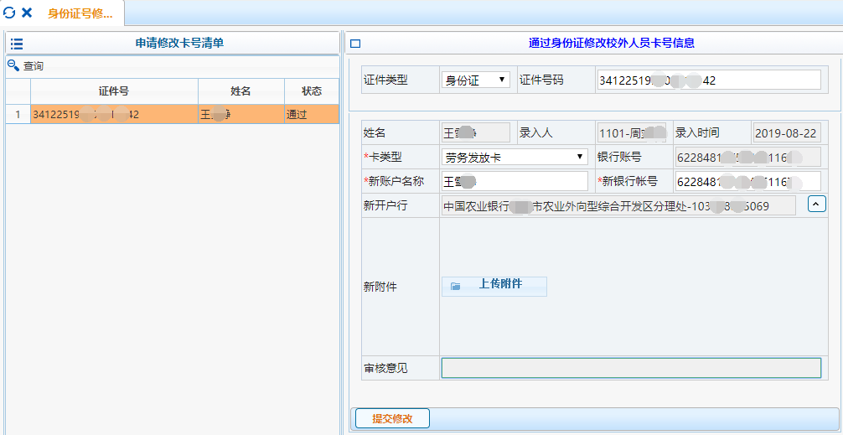
3.3.3 身份证号修改卡号
复 翼
点击【校外人员卡号修改】选中校外人员列表可查看此人银行信息并填入新的卡号信息修改。
注意：身份证号查询修改卡号，则必须为已经录入到系统的校外人员信息。

Slide 38
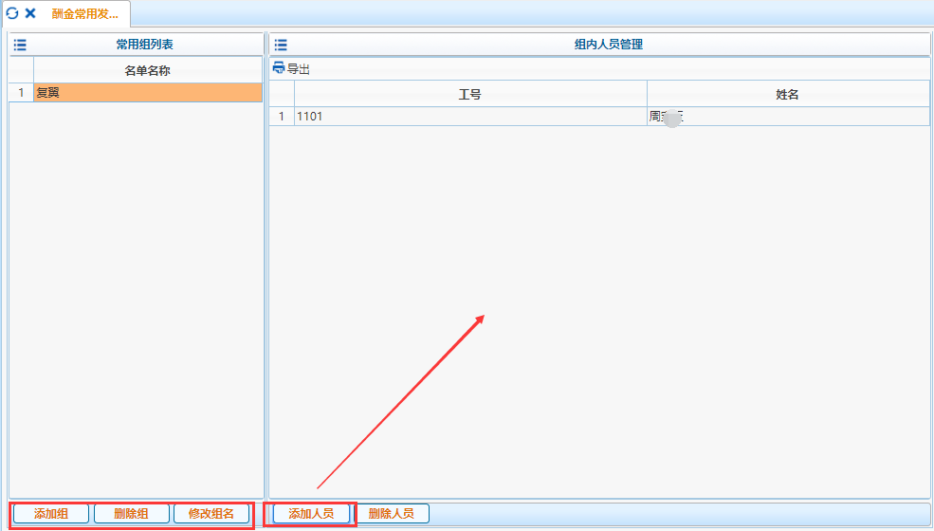
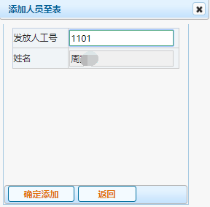
3.3.4.1 酬金发放名单-添加组
复 翼
1、点击【酬金常用发放名单管理】进入常用分组添加。
2、选中已添加的分组记录，点击‘添加人员’界面如图所示，填写发放人工号、姓名，确认信息之后进行添加。

Slide 39
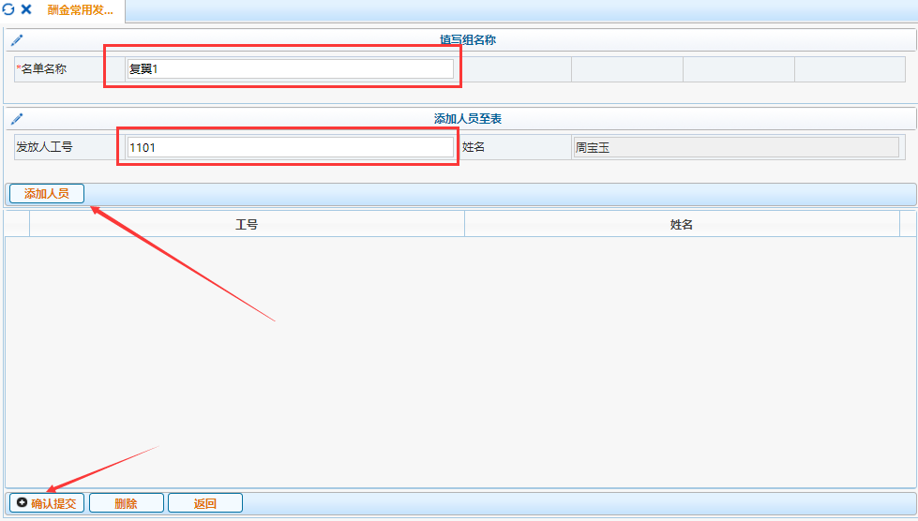
3.3.4.2 酬金发放名单-添加人员
复 翼
1、点击【添加组】按钮，填写‘名单名称’。
2、添加人员至表填写‘发放人工号’，‘姓名’。点击添加人员，确认信息之后进行提交。

Slide 40
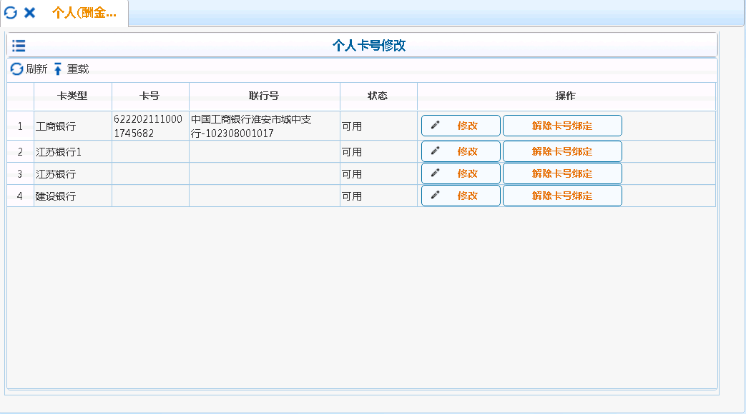
3.4.1 个人酬金卡号修改
复 翼
1、选择个人银行卡记录，点击【修改】按钮，填写新卡号，选择开户行。
3、更换其他银行或者不使用该行时，点击【解除卡号绑定】，进行银行卡解绑操作。

Slide 41

THANKS
感谢您的观看
上海复翼软件开发有限公司

